Slide 1




Slide 2
2.3.1 数据类型

Slide 3


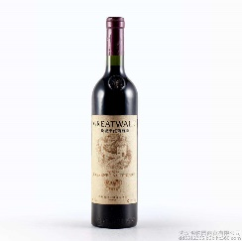


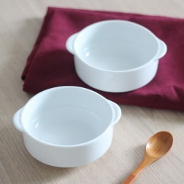
连连看

Slide 4
Python常用数据类型
数据类型 | 类型标识符 | 特点
整型 | int | 整数可以任意大，可正可负
浮点型 | float | 可以用浮点型表示小数
字符串型 | str | 用（' '）或者（“ ”）括起来的一串字符，里面的内容可以是文字、数字、符号等,同时使用反斜杠( \ )转义特殊字符
布尔型 | bool | 用于逻辑判断，只有两个值，表示真的True和表示假的False
列表 | list | 用来存放一组数据的序列，用一组[ ]括起来，列表里可以放各种数据，可以是数值，字符串，中间以逗号分隔

Slide 5
数据和数据类型的配对连线
整型
浮点型
字符串型
布尔型
列表
9.9999
1938374923021888
'TURE'
FALSE
[“人类简史”, “时间简史”, “三体”, “流浪地球”]
“巴黎圣母院”
-7866554
[1,2,3,4,5]

Slide 6
转换函数
在程序设计中，可以通过强制类型转换操作，把某个数据从一种数据类型转换成为另一种数据类型。
数据类型转换函数 | 功能说明
float（x） | 将x转换为一个浮点型数据
int（x） | 将x转换为一个整型数据
str（x） | 将x转换为一个字符串型数据

Slide 7
通过代码理解转换函数
请将如下代码输入到IDLE中，查看结果
x=123456
y=float(x)
print(“对比区别”)
print(“输出x的值:”,x,“输出x的值:”,y)
a=999.99
b=int(a)
print(“对比区别”)
print(“输出a的值:”,a,“输出b的值:”,b)

Slide 8
谢谢观看
Thanks for watching

